Slide 1
概率统计与随机过程
对象：北航软件学院2015本科生
教材：概率统计教程（第1版）
邢家省&马健，机械出版社
概率统计计与随机过程习题解集
邢家省，机械工业出版社
授课：北航软件学院李卫国
liwg@buaa.edu.cn

Slide 2
前 言
概率论是研究随机现象统计规律的一门数学学科。
1. 确定性现象和不确定性现象.
2. 随机现象:
抛硬币，骰子，抛绣球，抽奖，扑克，
赌马，发导弹打飞机，交通事故，…
3. 统计规律:

Slide 3
第一章 随机事件的概率
§1.随机事件与样本空间
随机试验（简称试验）—— E
(1) 可在相同的条件下重复试验;
(2) 每次试验的结果不止一个，但能事先确定所有可能出现的结果;
(3) 在一次具体试验之前，不能确定究竟会出现哪一个试验结果。

Slide 4
举例:
E₁: 抛一枚硬币，观察正反面
E₂: 将一枚硬币抛3次，观察正反面
E₃: 掷一枚骰子，观察出现的点数
E₄: 观察电话交换台在一分钟内接到的呼唤次数.
E₅: 在一批灯泡中任取一只, 测试它的寿命.

Slide 5
随机事件 —— A, B, C
在随机试验E中可能发生的各种结果，称为随机事件
基本事件，必然事件，不可能事件
以掷骰子为例，举出各种可能的随机事件：

Slide 6
样本空间
定义 1 随机试验E的全部基本事件组成的集合，称为 E的样本空间, 记为S.
样本空间的元素称为样本点（即基本事件），用ω表示.
随机事件是 S 的子集。
样本空间的分类:
1. 离散样本空间: 样本点为有限个或可列个.
例如 E₁, E₄等.
2. 无穷样本空间:样本点在区间或区域内取值.
例如 灯泡的寿命{t|t≥0}.

Slide 7
随机事件
定义 2 样本空间S的子集称为随机事件, 简称事件. 在一次试验中, 当且仅当这一子集中的一个样本点出现时, 称这一事件发生.
基本事件:
由一个样本点组成的单点集. 如:{H},{T}.
复合事件： 由两个或两个以上的基本事件复合而成的事件为复合事件. 如: E₃中{出现正面次数为奇数}.
必然事件：样本空间S是自身的子集，在每次试验中总是发生的，称为必然事件。必然事件记为 S。
不可能事件：空集φ不包含任何样本点, 它在每次试验中都不发生，称为不可能事件。不可能事件记为φ。

Slide 8
例1. 试确定试验E₂中样本空间, 样本点的个数, 并给出如下事件的元素:
事件A₁ = “第一次出现正面”
事件A₂ = “恰好出现一次正面”
事件A₃ = “至少出现一次正面”.

Slide 9

随机事件的关系与运算
1. 包含关系和相等关系:
若事件A发生必然导致事件B发生,则称件B包含事件A,
记作A⊂B.
若A ⊂ B且A ⊃B, 即A=B, 则称A与B相等.
B
A
S

Slide 10
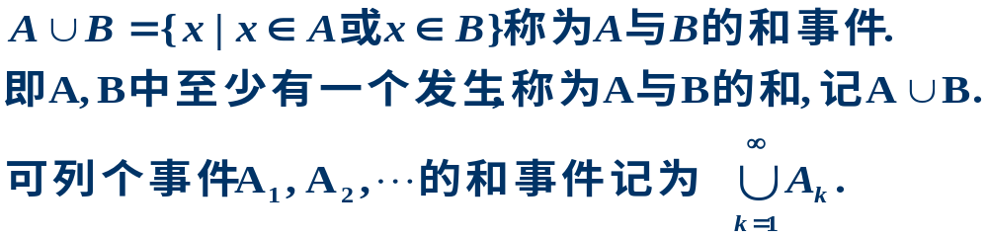

2. 事件的和
A
B
S

Slide 11


3. 事件的积
事件A ∩ B = {x| x ∈ A 且 x ∈B } 称 A与B 的积，
即事件A与B同时发生. A∩ B 可简记为AB.
类似地, 事件 为可列个事件A₁, A₂, ... 的积.
A
B
S

Slide 12


4. 事件的差
事件A-B ={x| x∈A且x∉B } 称为A与B的差.
当且仅当A发生、 B不发生时事件A-B发生。
显然: A-A=φ, A- φ=A, A-S= φ
s
A
B

Slide 13


5. 事件的互不相容(互斥)
B
A

Slide 14

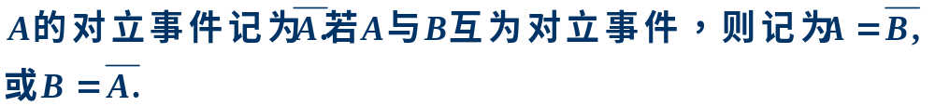
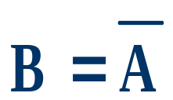
6. 对立事件 (逆事件)
B
A
S

Slide 15



7. 事件的运算律
交换律:
结合律:
分配律:
对偶律:

Slide 16
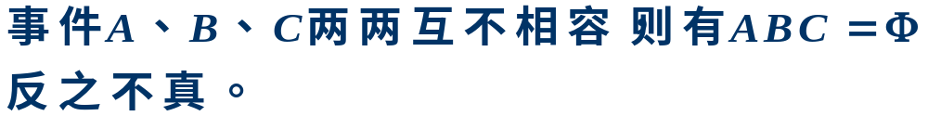
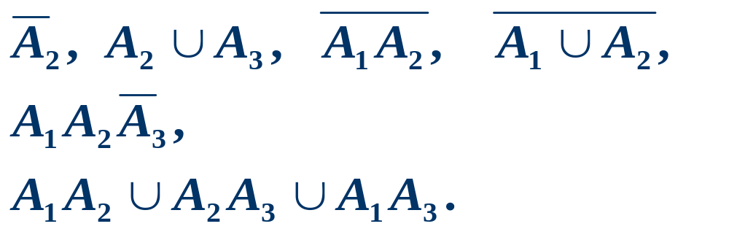
例2. 证明
例3. 甲、乙、丙三人各射击一次，
A₁、 A_{2、} A₃分别表示甲、乙、丙射击命中目标，
请表述下列事件所表示的结果：

Slide 17
课后任务
(1) 自学：习题解集 1.1节
(2) 观察生活中的随机现象，用样本空间加以描述
习题
习题一 ： 1, 2, 3, 4, 5
作业
准备两个作业本（或者使用16开作业纸）
每周一交作业，记次数，占总成绩 20%

Slide 18
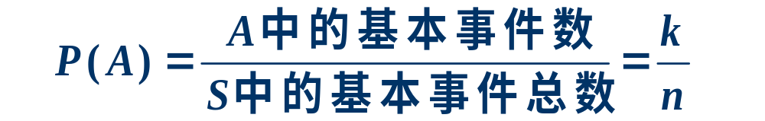
§2 概率的定义与性质
一、 古典概率
等可能概型的两个特点:
(1) 样本空间中的元素只有有限个;
(2) 试验中每个基本事件发生的可能性相同.
例如: 掷一颗骰子, 观察出现的点数.
概率的古典定义:
对于古典概型, 样本空间S＝{ω₁, ω₂, … , ω_{n}}, 设事件A包含S的 k 个样本点，则事件A的概率定义为

Slide 19

古典概型的解题步骤:
(1) 选取适当的样本空间S, 使它满足有限等可能的要求, 且把事件A表示成S的某个子集.
(2) 计算样本点总数n及事件A包含的样本点数k.
(3) 用公式计算:

Slide 20
例1. 袋中装有4只白球和2只红球.
从袋中摸球两次,每次任取一球.有两种式:
(a)放回抽样; (b)不放回抽样.
求: (1)两球颜色相同的概率;
(2)两球中至少有一只白球的概率.
例2. 设一袋中有编号为1,2,…,9的球共9只, 现从中任取3只, 试求:
(1)取到1号球的概率（事件A），
(2)最小号码为5的概率（事件B）。

Slide 21
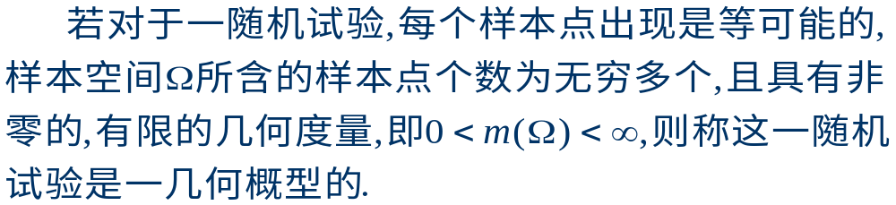
二、几何概率
概率的几何定义

Slide 22
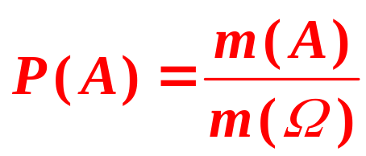
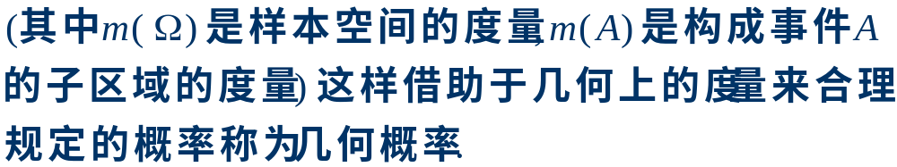
定义 当随机试验的样本空间是某个有界区域,并且任意一点落在度量 (长度, 面积, 体积) 相同的子区域是等可能的,则事件 A 的概率可定义为
说明 当古典概型（等可能）的试验结果为连续无穷多个时，归结为几何概率.

Slide 23
约会问题
例4 甲、乙两人相约在 0 到 T 这段时间内, 在预
定地点会面. 先到的人等候另一个人, 经过时间 t
( t<T ) 后离去.设每人在0 到T 这段时间内各时刻
到达该地是等可能的 , 且两人到达的时刻互不相关. 求甲、乙两人能会面的概率.

Slide 24


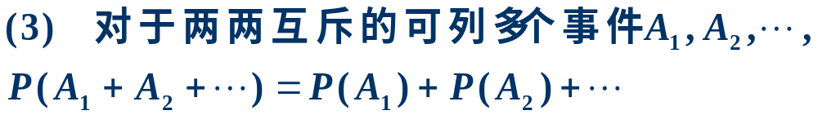
几何概型的概率的性质
(1) 对任一事件A ,有

Slide 25


三. 概率的统计定义
频率
1. 在相同的条件下， 在n次随机试验中，事件A发生的次数为 n_{A}，称为A的频数，n_{A}/n 称为事件A发生的频率, 记为 f_{n}(A).
2. 频率的性质
3. 频率的特性: 波动性和稳定性

Slide 26




蒲丰投针试验
例5 1777年,法国科学家蒲丰(Buffon)提出了投针
试验问题.平面上画有等距离为a(>0)的一些平行直
线,现向此平面任意投掷一根长为l ( <a )的针,试求
针与任一平行直线相交的概率.
（参见习题解集）
历史上的掷币试验
试验者 | n | nA | fn(A)
蒲 丰 | 4040 | 2048 | 0.5080
K.皮尔逊 | 12000 | 6019 | 0.5106
K.皮尔逊 | 24000 | 12012 | 0.5005

Slide 27
频率的稳定性 —— 概率
若随着试验次数的增大，事件A发生的频率 f_{n}(A)在某个常数 p附近波动，则称该常数 p为事件A的概率，记为P(A) = p，并把这样定义的概率称为统计概率。

Slide 28
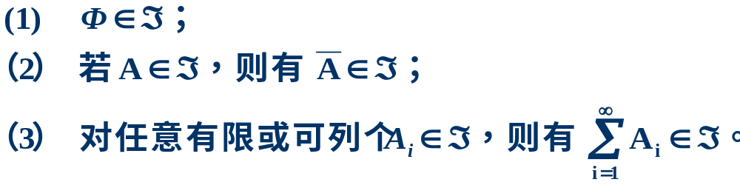
四、 概率公理化定义:
设S是样本空间，F 是 S 的某些子集构成的集合类，若该集合类对交并补运算封闭，则这些子集都可以视为是随机事件，因此可以称 F 为试验E的 “事件域”。
定义（事件域）: 设对随机试验E，其样本空间为S，
设F 是 S 的某些子集构成的集合类，并且满足
事件域指明了
什么是我们感兴趣的事件。
则称 F 为 S 上的事件域。

Slide 29
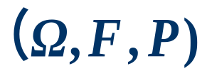
定义（概率）: 设S是样本空间, F 是事件域。 对于F 中的每个事件A，P(A)是定义在F上的一个实值函数, 若满足下列三个条件:
(1) 对任一事件A，有P(A)≥0; (非负性）
(2) P(S)=1 （规范性)
(3) 设A₁, A₂, … 是两两互不相容的事件，有
P(A₁ + A₂ + …) = P(A₁) + P(A₂) + … (可列可加性)
则称P为F上的概率测度函数，P(A)为事件A的概率。
称为概率空间。
非负归一和可加，
概率定义总不差

Slide 30

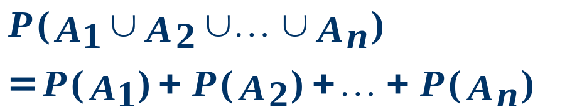

概率的主要性质
更一般地有: P (B -A) = P (B) – P (AB)

Slide 31

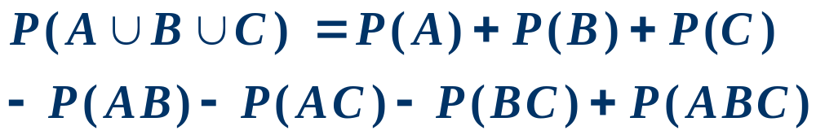
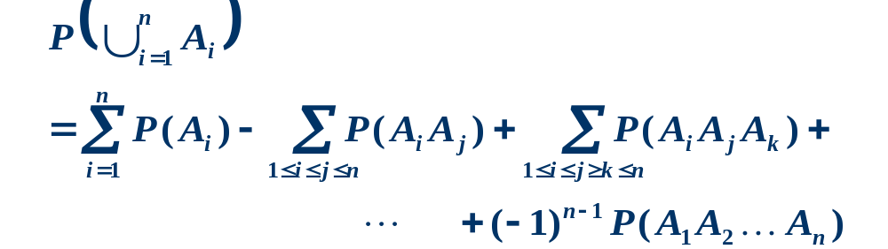
推广

Slide 32
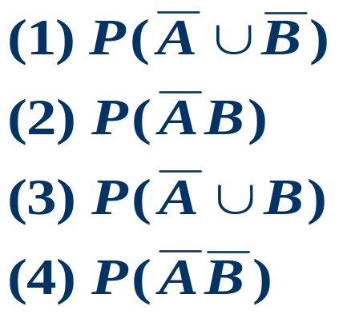

例6 设P(A) = p, P(B) = q, P(AB) = r,
用 p, q, r表示下列事件的概率:
解

Slide 33
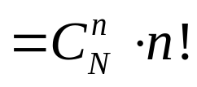
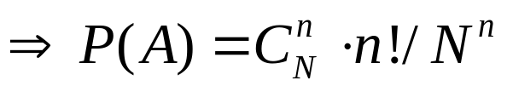

例7 (生日问题） 将n个不同的球，投入N个不同的盒中(n≤N)，
设每一球落入各盒的概率相同，且各盒可放的球数不限，
记A＝{ 恰有n个盒子各有一球 }，求P(A)．
解：
n
②
① ②……
①
1 2 N
1 2 N
②
②
①
……
①
1 2 N
1 2 N
即当n＝2时，共有N²个样本点。一般地，n个球放入N个盒子中，总样本点数为N^{n}，使A发生的样本点数
若取n＝64，N＝365
解释为一个64人的班上，至少有两人在同一天过生日的概率为99.7%．

Slide 34
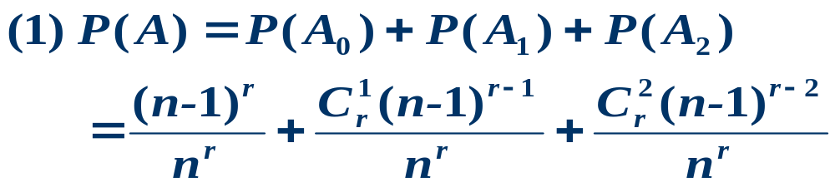
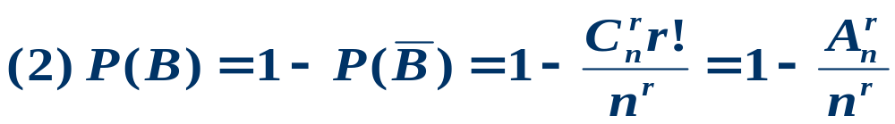
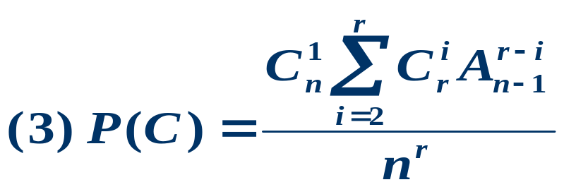
例7 （生日问题续 —— 教材例7）
将r个有区别的球随机放入n个不同的盒子，每个盒子容纳球的个数不限，r<=n，试求
（1）某盒（指定）不多于两个球A的概率
（2）至少有一个盒子多于一个球B的概率
（3）恰有一盒多于一球Ｃ的概率
解

Slide 35
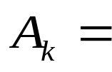

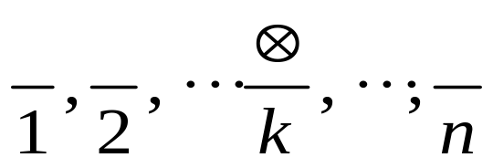
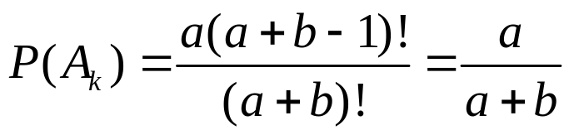
例8 (抽签问题) 一袋中有a个红球，b个白球，记 a＋b＝n．
设每次摸到各球的概率相等，每次从袋中摸一球，
不放回地摸n次。
设 { 第k次摸到红球 }，k＝1,2,…,n．求
解：
n
可设想将n个球进行编号：
其中
① ② …
① ——
a
号球为红球，将n个人也编号为1,2,…,n．
抽签的结果为：
可以是①号球，亦可以是②号球……是 号球
a
---------- 与k无关

Slide 36
课后任务
自学：习题解集 1.2, 1.3, 1.4节
习题
习题一 ： 6 —— 22

Slide 37
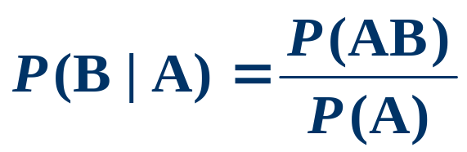
§3 条件概率与乘法公式
条件概率
设试验E的样本空间为S, A, B是事件。 要考虑在A已经发生的条件下 事件B 发生的概率, 这就是条件概率问题.
例如 天津与北京的天气经常是互相影响的。现在已知
天津正在下雨，求北京也在下雨的概率？
条件概率的定义 设A, B是两个事件, 且 P(A) > 0, 称
为在事件A发生的条件下事件B发生的条件概率.

Slide 38

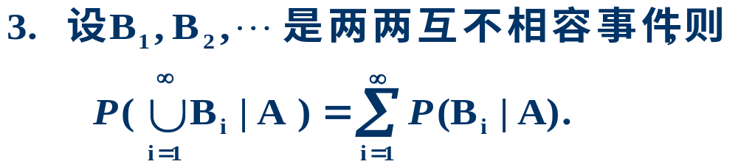

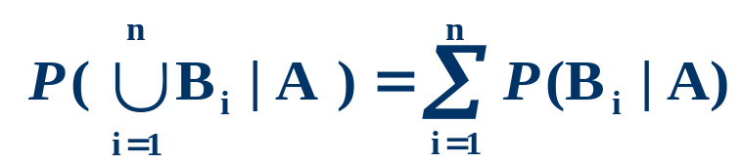

条件概率符合概率定义中的三个条件, 即
条件概率也是概率！因此具有概率的一切性质. 例如：

Slide 39

计算条件概率有两种方法:
1. 公式法：
2. 缩减样本空间法：
在A发生的前提下, 确定B的缩减样本空间,
并在其中计算 B 发生的概率, 从而得到 P(B|A).

Slide 40
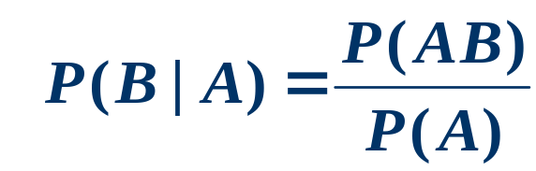
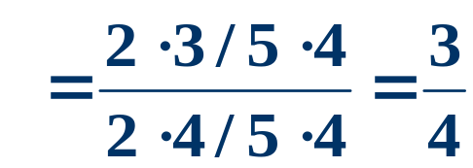
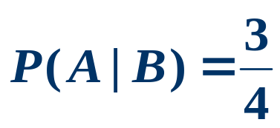
例1 在1, 2, 3, 4, 5这5个数码中, 每次取一个数码, 取后不放回, 连取两次。
求在第1次取到偶数的条件下, 第2次取到奇数的概率.
解:
公式法:
空间缩小法 :

Slide 41

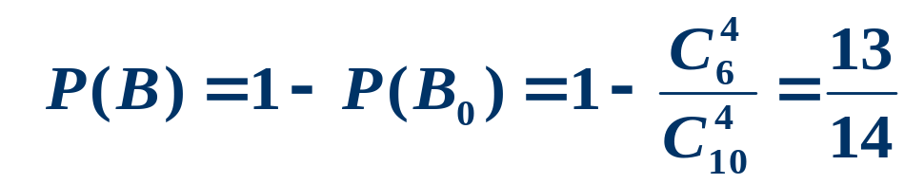
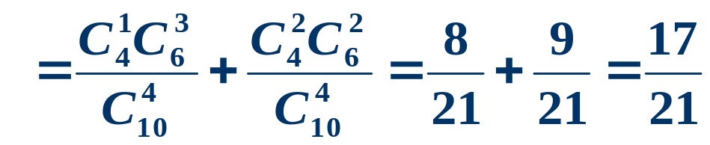
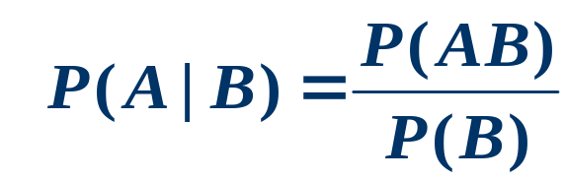
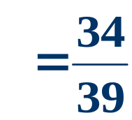
例2 10件产品中有6件正品，4件次品，从中任取4件，求至少取到1件次品时，取到的次品数不多于2件的概率。
解:

Slide 42

乘法公式:
推广
P(AB)>0, 则有 P(ABC) = P (A) P(B|A) P(C|AB)
一般, 设A₁, A₂, …, A_{n} 是n个事件( n≥2 ) ,
P(A₁A₂ ...A_{n-1}) > 0, 则有乘法公式:
P(A₁A₂…A_{n}) = P (A₁) P(A₂|A₁) …
P(A_{n-1}|A₁A₂…A_{n-2}) P(A_{n}|A₁A₂…A_{n-1})

Slide 43
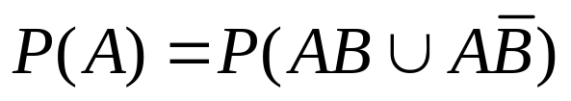
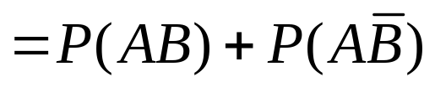
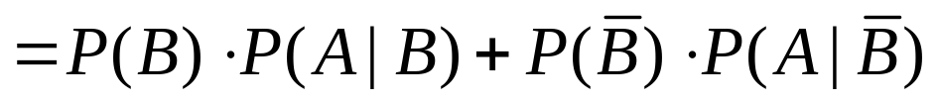
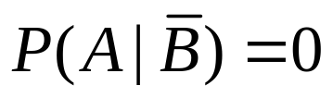

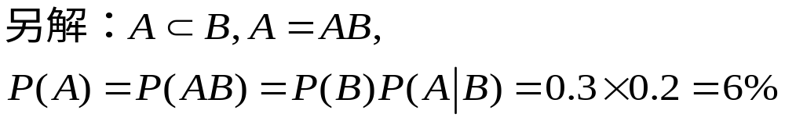
例3 某厂生产的产品能直接出厂的概率为 70%， 余下的
30% 产品要经调试后再定。已知调试后有 80% 产品
可以出厂，20% 的产品要报废。求产品的报废率。
解：设 A={生产的产品要报废}， B={生产的产品要调试}
已知 P(B)= 0.3，P(A|B)= 0.2
利用乘法公式

Slide 44
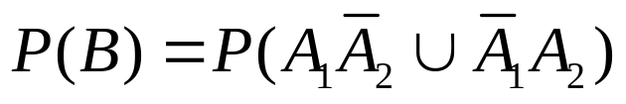
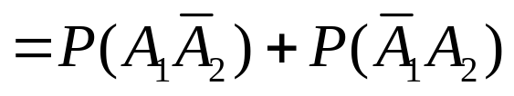
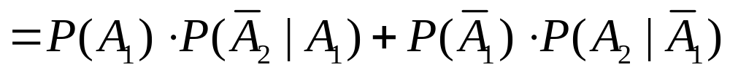
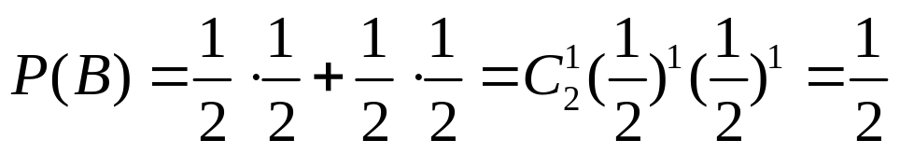
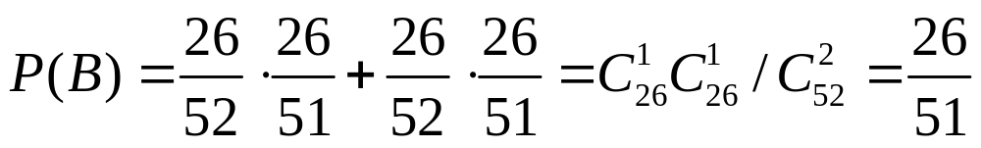
例4 从52张牌中任取2张，采用(1)放回抽样（2）不放
回抽样，求恰好抽到“一红一黑”的概率。
解：设 A_{i}={第i次取到红牌}，i=1,2
B={取2张恰是一红一黑}
利用乘法公式
（1）若为放回抽样：
（2）若为不放回抽样：

Slide 45
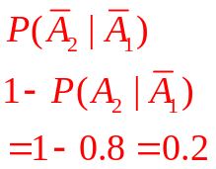



例： 某行业进行专业劳动技能考核，一个月安排一次，每人 最多参加3次。某人第一次参加能通过的概率为60%；如 果第一次未通过就去参加第二次，这时能通过的概率为 80%；如果第二次再未通过，则去参加第三次，此时能通 过的概率为90%。求这人能通过考核的概率。
解： 设 A_{i}={ 这人第i次通过考核 }，i=1,2,3
A={ 这人通过考核 }，
亦可：

Slide 46

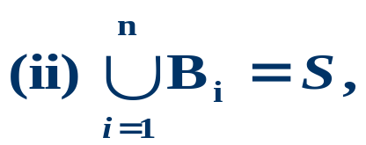

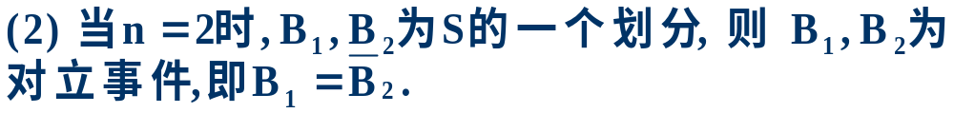
§4 全概率公式与贝叶斯公式
1. 样本空间的划分
S
B₂
B₁
B₃
B_{n}
...
注
(1) 若B₁,B₂,…,B_{n}是样本空间S的一个划分,
则每次试验中, 事件B₁, B₂, …, B_{n} 中必有一
个且仅有一个发生.

Slide 47
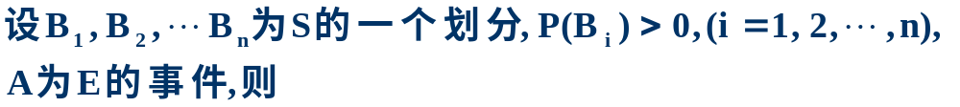


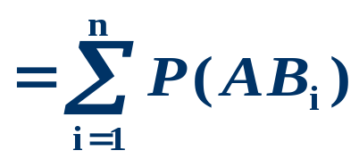

2. 全概率公式
定理1（ 全概率公式）
称为全概率公式.
证明：

Slide 48
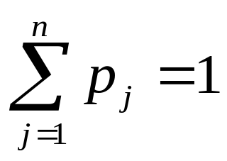

全概率公式可由以下框图进行解释：
设 P(B_{j})= p_{j}, P(A|B_{j})= q_{j}, j = 1,2, … ,n
易知：
P₁
B₁
q₁
S
P₂
B₂
q₂
.
.
.
.
.
.
A
q_{n}
P_{n}
B_{n}

Slide 49



3. 贝叶斯公式
定理2（贝叶斯）
证明：

Slide 50





例1 某单位有甲、乙两人，已知甲近期出差的概率为80%；
若甲出差，则乙出差的概率为20%；
若甲不出差，则乙出差的概率为90%。
(1)求近期乙出差的概率；
(2)若已知乙近期出差在外，求甲出差的概率。
解：设A={甲出差}，B={乙出差}
全概率公式
Bayes
公式

Slide 51



例2 根据以往的临床记录，某种诊断癌症的检测具有5%
的假阳性及5%的假阴性。即
设 A={检测是阳性}，C={被诊断患有癌症}
则有：
已知癌症患病率 P(C)=0.005，此法能否用于癌症普查？
解： 考察P(C|A)
若用于普查，100个阳性病人中被诊断患有癌症的
大约只有8.7个，很不准确，不宜用于普查。

Slide 52
例1 某电子设备厂所用的晶体管是由三家元件制
造厂提供的,数据如下:
元件制造厂 次品率 提供的份额
1 0.02 0.15
2 0.01 0.80
3 0.03 0.05
(1) 任取一只晶体管, 求它是次品的概率.
(2) 任取一只, 若它是次品, 则由三家工厂 生产的概
率分别是多少?

Slide 53
例2 对以往数据分析结果表明, 当机器调整得良好时, 产品的合格率为90%,而当机器发生某一故障时,其合格率为30%.
每天早晨开动时机器调整良好的概率为75%.
试求已知某日早上第一件产品是合格品时, 机器调整得良好的概率是多少?

Slide 54

§1.6 事件的独立性
设A,B是试验E的两事件,当P(A)>0, 可以定义P(B|A)
一般地, P(B|A)≠P(B), 但当A的发生对B的发生的概
率没有影响时, 有P(B|A)=P(B), 由乘法公式可知
P(AB)=P(A)P(B|A)=P(A)P(B).
例如 设试验E为掷甲、乙两枚硬币，观察正反面出现情况. 设 A — 甲币出现正, B — 乙币出现反,
分别求 B 发生的条件下A 发生的概率以及 A 发生的概率.

Slide 55
定义 对任意两个事件A,和B , 如果
P(AB) = P(A) P(B),
则称 A与 B 相互独立。
由定义可知:
1) 概率为 0 或 1 的事件与任何事件都是相互独立的。
2) A, B相互独立, 必有B, A 相互独立。
推广1
若事件A₁, A₂, …, A_{n}满足
P(A_{i}A_{j}) = P(A_{i}) P(A_{j}), 1≤ i <j ≤ n
则称这 n 个事件两两相互独立。
推广2
若对任意 k (k ≤ n) 和任意的 1 ≤ i₁<i₂<…<i_{k}≤ n，都有
P(A_{i1}A_{i2}…A_{ik}) = P(A_{i1}) P(A_{i2}) …P (A_{ik}),
则称这 n 个事件相互独立。

Slide 56



定理3 设A,B是两事件, 且 P(A) > 0, 则A, B相互独立
的充要条件是 P(B|A)=P(B) .
定理4
注
定理5

Slide 57
利用独立性计算古典概率
1. 计算相互独立的积事件的概率：
若已知n个事件A₁, A₂, …, A_{n}相互独立，则
P(A₁A₂…A_{n})=P(A₁)P(A₂)…P(A_{n})
2. 计算相互独立事件的和的概率：
若已知n个事件A₁, A₂, …, A_{n}相互独立，则

Slide 58




例1 有4个独立元件构成的系统(如图)，设每个元件能
正常运行的概率为p，求系统正常运行的概率。
注意：这里系统的概念与电路 中的概念不同，指可靠性系统。

Slide 59

例2 两架飞机依次轮番对同一目标投弹轰炸。每架飞机各带3颗炸弹, 每次投下一颗炸弹。
第1架飞机每次投弹命中的概率为0.3, 第2架飞机为 0.4,
求炸弹耗尽前能命中目标的概率。
解：

Slide 60



例 设每个人的血清中含有肝炎病毒的概率
为0.4%, 求来自不同地区的100个人的血
清混合液中含有肝炎病毒的概率。
解 设这100 个人的血清混合液中含有肝炎病毒
为事件 A,
第 i 个人的血清中含有肝炎病毒为事件 A_{i}
i =1,2,…,100
则

Slide 61


若B_{n} 表示 n 个人的血清混合液中含有肝炎
病毒，则
—— 不能忽视小概率事件，小概率事件
迟早要发生

Slide 62


例3 设有8个元件,每个元件的可靠性 (元件能正常工作
的概率)均为p , 按如下两种方式组成系统, 试比较两个
系统的可靠性.
系统1: 先串联后并联 (并串联）
A₁
A₂
A₃
A₄
B₁
B₂
B₃
B₄
解：
利用独立性：

Slide 63





例3 设有8个元件,每个元件的可靠性 (元件能正常工作
的概率)均为p , 按如下两种方式组成系统, 试比较两个
系统的可靠性.
系统2: 先并联后串联（串并联）
A₁
A₂
A₃
A₄
B₁
B₂
B₃
B₄
解：
比较可知：

Slide 64



Bernoulli 试验概型
n 重Bernoulli 试验概型：
将随机试验重复 n 次
每次试验感兴趣的事件为 A
即可看作每次试验有两个可能的结果：
设
每次试验的结果与其他次试验无关—— 称为
这 n 次试验是相互独立的
n 重Bernoulli 试验概型感兴趣的问题为：
在 n 次试验中事件 A 出现 k 次的概率，记为

Slide 65




例 袋中有3个白球，2个红球，有放回地取球
4 次, 每次一只, 求其中恰有2个白球的概率.
解 古典概型
设 B 表示4个球中恰有2个白球

Slide 66








解二 每取一个球看作是做了一次试验
记取得白球为事件 A
有放回地取4个球看作做了 4 重Bernoulli 试验,
记第 i 次取得白球为事件 A_{i}
感兴趣的问题为：4次试验中A 发生2次的概率

Slide 67



一般地，若
则
例 八门炮同时独立地向一目标各射击一发炮
弹, 若有不少于2发炮弹命中目标时, 目标
就被击毁. 如果每门炮命中目标的概率为
0.6, 求目标被击毁的概率.
解 设一门炮击中目标为事件 A , P ( A) = 0.6
设目标被击毁为事件B,
则

Slide 68






例 从1,2, ,10十个数字中重复地（有放回地）
任取5个数字，求取出的5个数字中按由小
到大排列, 中间的那个数等于 4 的概率.
解 设取出的5个数按由小到大排列为
令
表示所求的事件
1,1,2,3,3;
1,1,2,3,4;
1,1,4,4,5;
1,1,4,5,8;
—— 所取的5个数字中至少有3个数字不大于4

Slide 69





令 A_{k} 表示所取的5个数字中恰有k 个不大于4
则

Slide 70



由于

Slide 71







Slide 72
第一章小结
主要内容:
样本空间
随机事件
概率定义及性质
古典概型
条件概率
全概率公式
Bayes公式
事件的独立性

Slide 73
课后任务
自学：习题解集 1.5, 1.6 节
习题
习题一 ： 23 —— 40

